Slide 1

Voiman paikka
Oppimateriaali 3.–6.-luokkalaisille
Kiitos, kun osallistut parastamaan Helsingin yliopiston Voiman paikka -oppimateriaalia! Hyödynnä oppimateriaalista luokallesi sopivimmat osat, tai käy läpi koko setti!
Pilotointi kestää marras-joulukuun. Jätäthän meille palautetta, jonka avulla voimme kehittää oppimateriaalia eteenpäin.

Slide 2
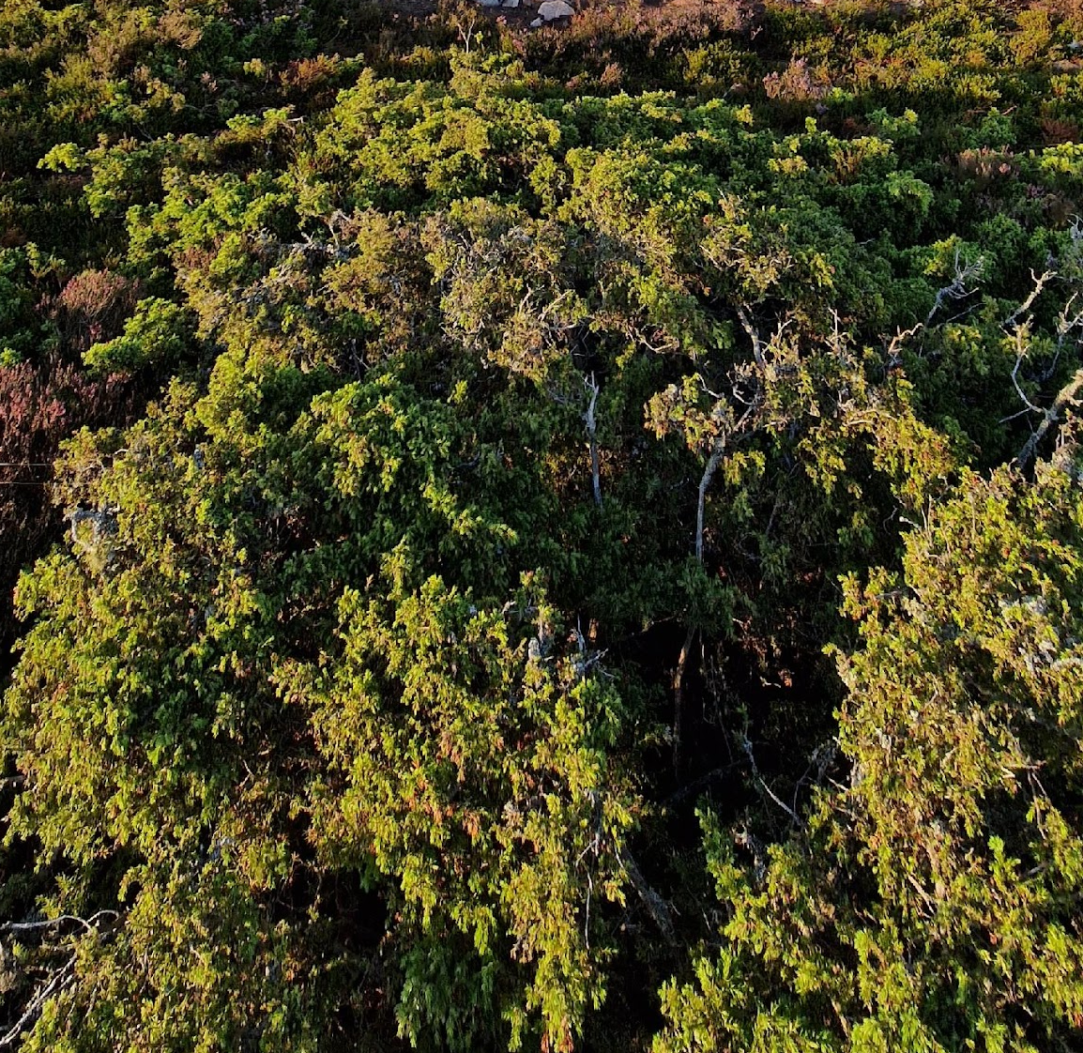
Sisällys
Johdanto
Keskittymisharjoitus
Työpajat
  Voiman paikka kartalle
  Tunne voiman paikkasi
  Voiman paikat liikkeessä
  Runo voiman paikalle
  Muuttuva voiman paikka
Kotitehtäviä
  Analyysi
  Aistikävely
  Haastattelu

Slide 3
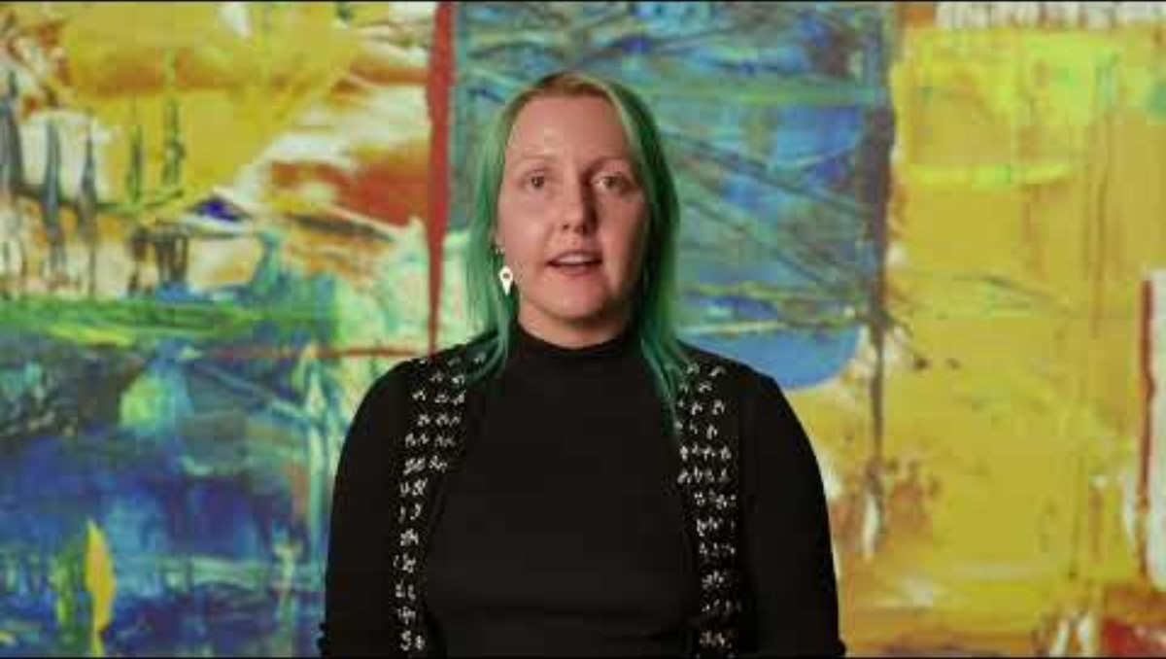
Johdanto
Mikä on Voiman paikka?
Linkki videoon: https://youtu.be/Bn4DHhP5bpE
Voiman paikka on Helsingin yliopiston humanistinen tiedekasvatushanke, jonka tavoitteena on tarjota välineitä koululaisille omien voiman paikkojen pohtimiseen ja tutkimiseen. Voiman paikkojen tarkastelu toimii esimerkkinä siitä, mitä humanistinen tutkimus voi olla ja miksi se on merkityksellistä.
Voiman paikalla tarkoitetaan ihmiselle tärkeää paikkaa, joka antaa voimaa arjessa. Voiman paikka voi myös inspiroida, rauhoittaa tai ilahduttaa. Se voi sijaita lähiympäristössä tai hyvinkin kaukana. Voiman paikka voi myös olla digitaalinen, fiktiivinen tai mielikuvituksellinen. Ihmisellä voi olla useita erilaisia voiman paikkoja ja ne saattavat myös muuttua ajan myötä.

Slide 4
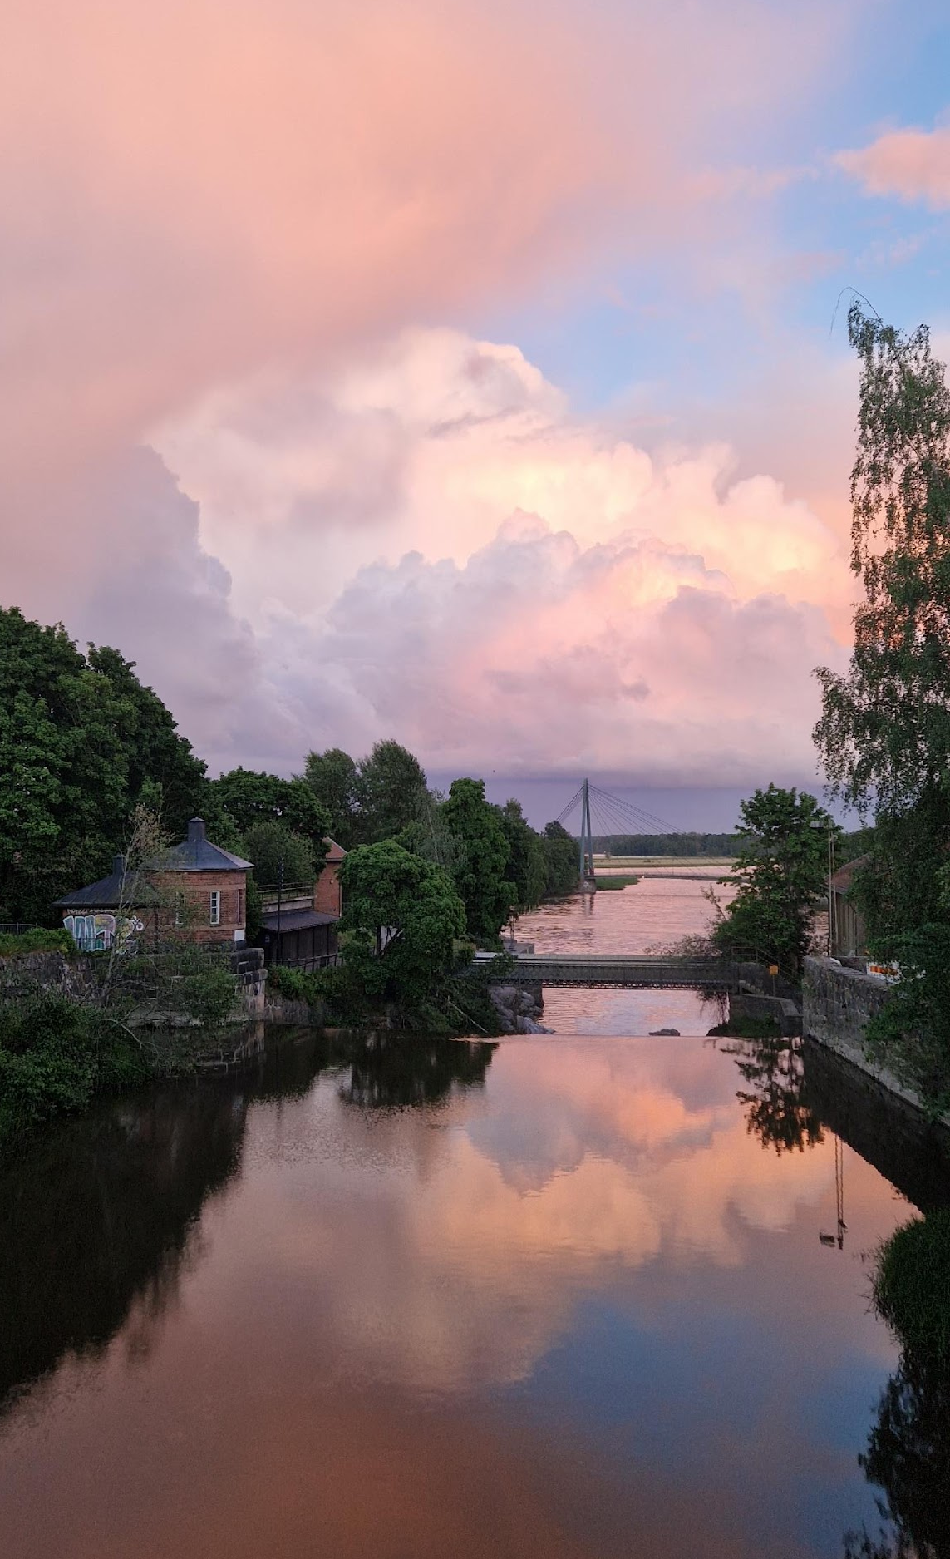
Miksi voiman paikat ovat tärkeitä?
Voiman paikkojen merkityksiä on yhtä monia kuin ihmisiä. Monille paikan voimaannuttavuus on kuitenkin ennen kaikkea hyvinvoinnin lähde. Siellä voi kokea vapautta, onnistumisia ja mielenrauhaa tai se voi mahdollistaa mieleisen tekemisen ja itselleen tärkeiden ihmisten kohtaamisen. Vaikka omaan voiman paikkaan pääsisi harvoin, pelkästään sen mieleen palauttaminen ja itsensä sinne kuvittelu voi tuottaa hyvää oloa. Voiman paikan tunteminen ja tutkiskelu voi myös auttaa omien tunteiden ja ajatusten sanoittamisessa.
Hankkeessamme voiman paikat nähdään monenlaisia merkityksiä ja ajallisia kerrostumia kantavina kulttuuriympäristöinä, joiden tunnistaminen mahdollistaa myös niiden vaalimisen ja suojelun.

Slide 5
Esimerkki työpajan rakenteesta
Miten hyödynnän voiman paikka -oppimateriaalia?
Tämän materiaalin harjoitukset, työpajat ja tehtävät on laadittu sellaisenaan eri oppiaineisiin soveltuviksi ja niiden kuvauksista löytyy suositukset oppiaineista, ikäryhmistä, materiaaleista ja käytettävästä ajasta.
Opettajalta ei vaadita syvällistä ennakkoperehtymistä aiheeseen, vaan ryhmille voi näyttää tehtävien ohessa olevaa videomateriaalia aiheen taustoittamiseksi. Mikäli opettaja haluaa yhdistää työpajoihin lisää tietosisältöä, materiaalista löytyy ohjeistuksia tähän. Materiaalin lopussa on myös kirjallisuusvinkkejä opettajille.
Omien voiman paikkojen tutkiskelun voi aloittaa keskittymisharjoituksella, joka auttaa paikan ominaisuuksien kuvittelussa. Tämän jälkeen voi siirtyä tiettyyn oppiaineeseen soveltuvaan työpajatehtävään. Materiaalista löytyy ohjeistuksia kotitehtäviin, joita voi soveltaa myös aiheeseen johdattelevina ennakkotehtävinä.
(Ennakkotehtävä)
Johdattelu työpajan teemaan (esim. videota hyödyntäen)
Keskittymisharjoitus
Työpajatehtävä
Yhteinen pohdinta voiman paikkojen merkityksistä
(Kotitehtävä)

Slide 6
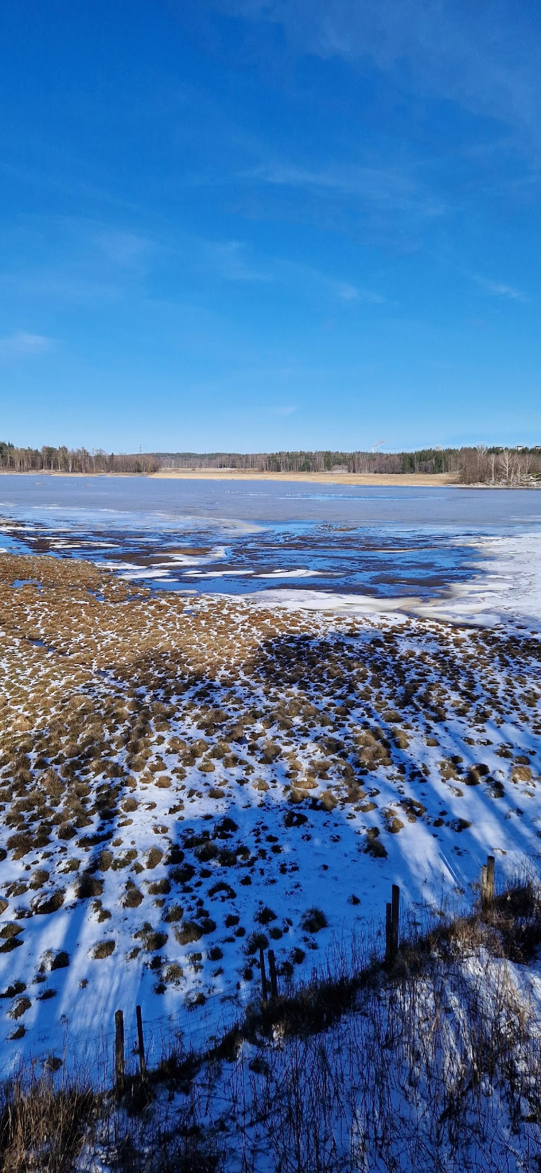
2. Keskittymisharjoitus
Tässä harjoituksessa opettaja lukee alla olevia väittämiä ääneen ja ohjeistaa oppilaita kertomaan voiman paikoistaan näyttämällä peukkua ylös, kun väittämä kuvaa omaa voiman paikkaa, ja peukkua alas, kun ei.
Oppilaita voi ohjeistaa sulkemaan silmänsä tai katsomaan alaspäin ja kuvittelemaan voiman paikkansa ympärillään.
Voiman paikkani on ulkona
Voiman paikassani on rauhallista
Voiman paikassani on paljon ihmisiä
Olen käynyt voiman paikassani monta kertaa
Voiman paikassani tuoksuu hyvältä
Voin levätä voiman paikassani
Voin pelata voiman paikassani
Voiman paikkani on kaukana
Voiman paikassani on eläimiä
Käyn voiman paikassani yksin
Voiman paikassani kuuluu ääniä
Voiman paikassani on kylmä
Voiman paikassani on vettä
Voiman paikassani on puita

Slide 7
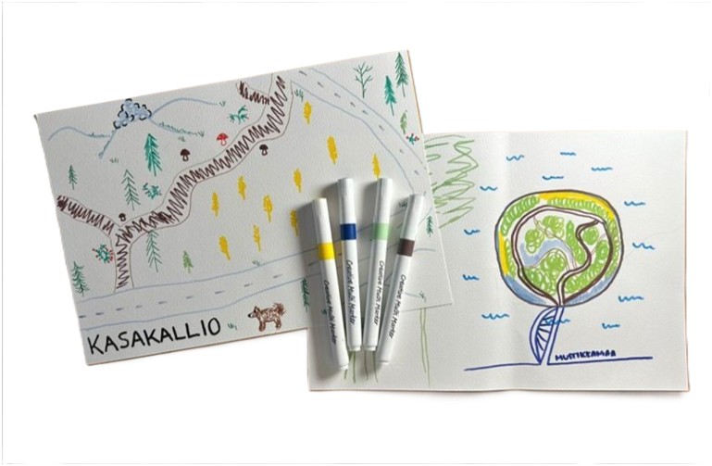
3. Työpajat: Voiman paikka kartalle
Kesto: 45 min
Mitä tarvitaan: Paperia ja värikyniä
Kohderyhmä: 3.–6.-luokkalaiset
Soveltuvat oppiaineet: Ympäristöoppi, äidinkieli ja kirjallisuus, S2, kuvataide
Tässä työpajassa voiman paikkoja tarkastellaan karttojen ja paikannimien avulla. Tavoitteena on hahmottaa visuaalisesti oman voiman paikan erilaisia piirteitä, omaa suhdetta paikkaan sekä pohtia paikannimien merkityksiä. Ryhmää ohjeistetaan piirtämään oman voiman paikan kartta sellaisena kuin sen itse muistaa tai kuvittelee.
Piirtäminen aloitetaan miettimällä, miten voiman paikassa liikutaan. Karttaan voi piirtää esimeriksi teitä, polkuja, käytäviä tai oviaukkoja. ​
Seuraavaksi piirretään paikassa olevia esineitä ja asioita. Onko siellä esimerkiksi huonekaluja, vaatteita, urheiluvälineitä tai elektroniikkaa? Jos paikka on ulkona, siellä saattaa olla esimerkiksi kylttejä, rakennuksia, puita, pensaita, kukkia, kiviä tai kallioita. ​
Keitä voiman paikassa liikkuu? Nyt piirretään karttaan voiman paikassa liikkuvia ihmisiä ja eläimiä.​
Lopuksi karttaan kirjoitetaan voiman paikan nimi. Se voi olla sen oikea nimi tai itse keksitty lempinimi. Kartassa mahdollisesti olevia katuja tai rakennuksia voi halutessaan myös nimetä.​
Kun kartat ovat valmiita, jokainen voi esitellä omansa luokalle, pienryhmälle tai parille. Esiteltäessä voi kertoa paikan nimen ja sen, miksi kyseinen paikka on oma voiman paikka. Yhdessä voidaan pohtia, mistä paikka on mahdollisesti saanut nimensä.

Slide 8
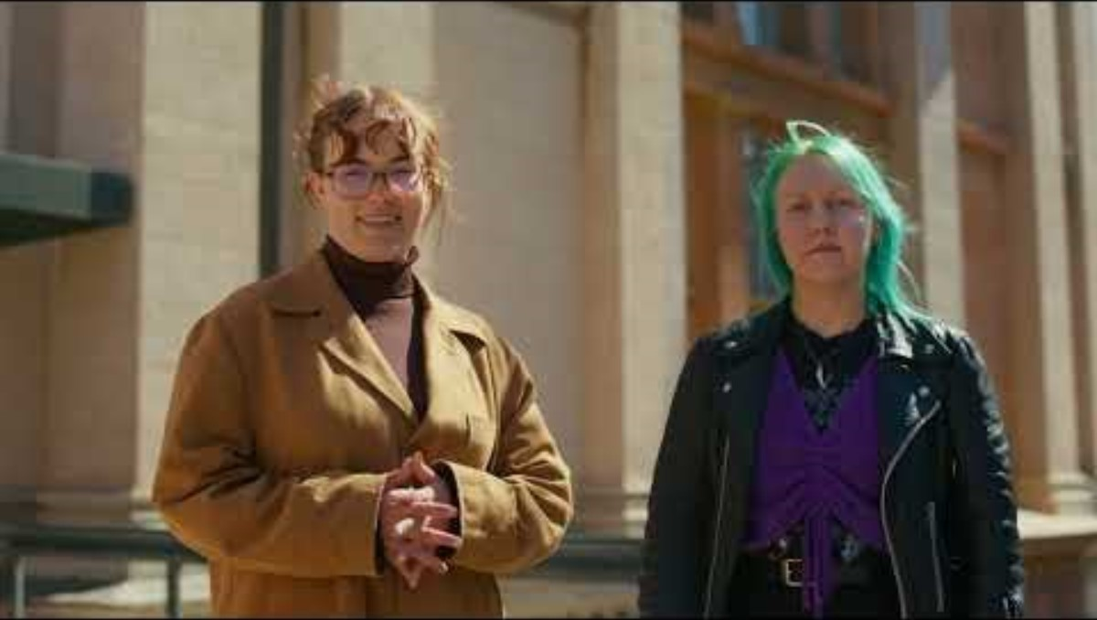
3. Työpajat: Voiman paikka kartalle
Linkki videoon: https://youtu.be/o_zG2kqnlUk

Slide 9
3. Työpajat: Tunne voiman paikkasi
Kesto: 45 min
Mitä tarvitaan: Maalaustarvikkeet
Kohderyhmä: 3.–6.-luokkalaiset
Soveltuvat oppiaineet: Kuvataide
Tässä työpajassa pääsee tarkastelemaan voiman paikkoihin liittyviä tunteita maalausharjoituksen avulla. Työpajassa opitaan lisäksi, millä eri tavoin tunteita voi maalaustaiteessa kuvata.
Harjoitus aloitetaan jakamalla A4- tai A3-paperi kolmeen osaan esimeriksi piirtämällä siihen kaksi pystyviivaa. Ensimmäiseen osaan maalataan oman voiman paikan maisema.
Seuraavan kuvan maalaamista ohjeistetaan kysymällä, miltä omassa voiman paikassa tuntuu. Tunteen voi maalata esittävästi tai abstraktisti. Minkälaiset värit, hahmot, muodot tai kuviot kuvaavat tuota tunnetta? Tunnekuvan maalaaminen aloitetaan valitsemalla tunnetta kuvaava väri. Maalatessa väriä voi myös vaihtaa, jos paikkaan liittyy monia tunteita.
Kolmannen kuvan yhteydessä mietitään, miltä tuntuu, kun voiman paikkaan ei ole päässyt pitkään aikaan. Kuten edellisessä kuvassa, maalaaminen aloitetaan valitsemalla tunnetta kuvastava väri, ja jälleen voidaan pohtia, minkälaisilla muodoilla tai hahmoilla sitä voisi kuvata.
Lopuksi jokainen esittelee maalauksensa parille, pienryhmälle tai luokalle ja kertoo, mikä paikka on kyseessä ja mitä tunteita siihen liittyy. Samalla voi kertoa, miltä voiman paikan maalaaminen tuntui ja miksi kyseinen paikka on itselle tärkeä.
Vinkki: Tunteiden pohtimisen ja nimeämisen tukena voi hyödyntää materiaalin lopusta löytyvää tunnelistaa.

Slide 10
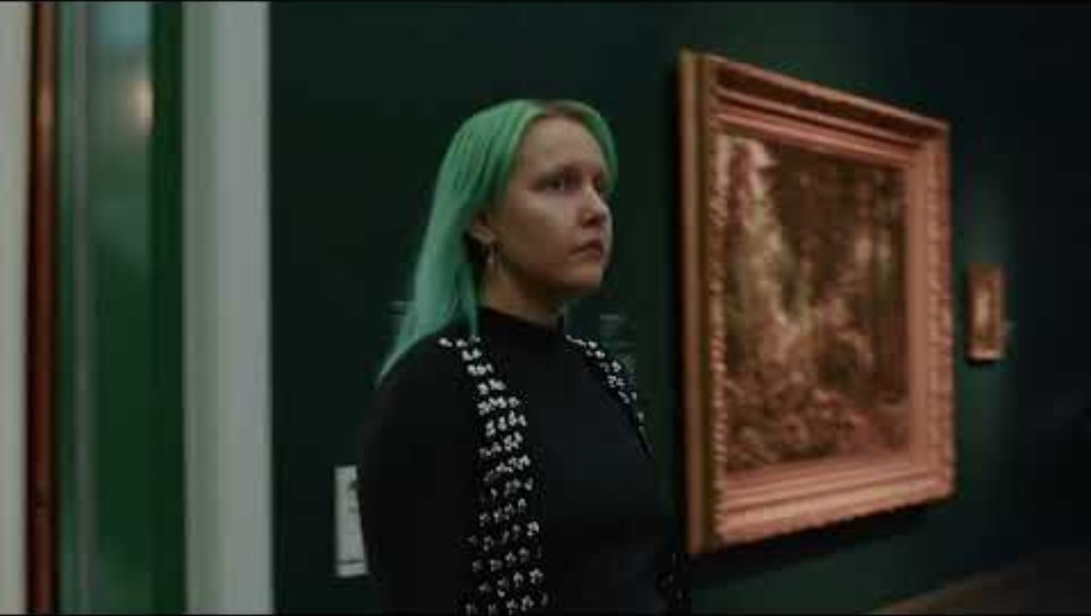
3. Työpajat: Tunne voiman paikkasi
Linkki videoon: https://youtu.be/RFE3YbDoXk8

Slide 11
3. Työpajat: Voiman paikat liikkeessä
Kesto: 45 min
Mitä tarvitaan: Tilaa liikkua
Kohderyhmä: 3.–6.-luokkalaiset
Soveltuvat oppiaineet: Liikunta
Tämän työpajan tavoitteena on hahmottaa leikillisesti liikettä, ääntä, ilmeitä ja mielikuvitusta hyödyntäen, mikä on oma voiman paikka ja minkälaisia voiman paikkoja muilla voi olla.
Kun kaikilla on mielessä voiman paikka, voidaan jakautua pareihin. Parit tekevät vuorotellen asennon tai liikkeen, joka kuvastaa omaa voiman paikkaa. Se voi olla esimerkiksi voiman paikkaan liittyvää tekemistä tai olotilaa esittävä liike. Liikkeeseen voi yhdistää myös äänen tai ilmeen. Oppilaan tehtävänä on opetella parinsa liike.
Ryhmä ohjeistetaan rinkiin. Vuorotellen jokainen esittelee parinsa liikkeen ja muut arvaavat, mitä paikkaa liike kuvastaa. Tämän jälkeen kaikki tekevät liikkeen yhdessä. Liikkeet voi myös yhdistää voiman paikka -tanssiksi.
Lopuksi pohditaan yhdessä, minkälaisia voiman paikkoja luokkakavereilla on ja mikä niistä tekee tärkeitä ja voimaannuttavia.

Slide 12
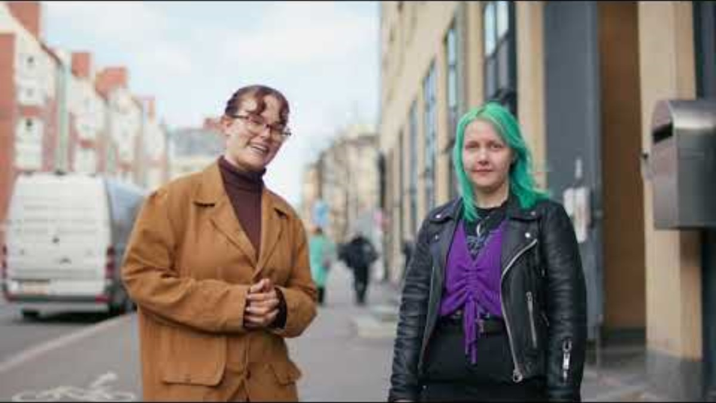
3. Työpajat: Voiman paikat liikkeessä
Linkki videoon: https://youtu.be/QsnD7jvaSr0

Slide 13
3. Työpajat: Runo voiman paikalle
Kesto: 45 min
Mitä tarvitaan: Kirjoitusvälineet ja oheiset tehtävälomakkeet
Kohderyhmä: 3.–6.-luokkalaiset
Soveltuvat oppiaineet: Äidinkieli ja kirjallisuus
Tämän työpajan tavoitteena on hahmottaa oman voiman paikan luonnetta luovan kirjoittamisen avulla.
Seuraavilta sivuilta löytyvät tehtävälomakkeet tulostetaan ja jaetaan oppilaille. Runon kirjoittaminen aloitetaan vastaamalla lomakkeen kysymyksiin lyhyesti (1–2 sanalla), ja vastauksia käytetään oman voiman paikka -runon muodostamiseen. Sanoja voi taivuttaa esimerkiksi omistus- ja paikallissijoissa.
Loppusointuja ei tarvitse miettiä. Oppilaille voi kertoa, että runoja on monenlaisia ja esimerkiksi rap-sanoituksetkin ovat runoutta.
Lopuksi oppilaita pyydetään lausumaan runonsa luokalle, pienryhmälle tai parille. Samalla voi kertoa, miltä runon kirjoittaminen tuntui ja miksi kyseinen paikka on itselle voiman paikka.
Vinkki: Paikkoja, kuten kaupunginosia, käsittelevän runouden lukeminen luokalle voi inspiroida kirjoittamista.

Slide 14
Runo voiman paikalle
Tehtävä 1:
Mieti omaa voiman paikkaasi. Vastaa jokaiseen kysymykseen 1-2 sanalla:
Minkä niminen paikka on?______________________________________
Missä paikka on?_____________________________________________
Miltä paikassa näyttää?________________________________________
Miltä paikassa tuoksuu?________________________________________
Mitä paikassa kuuluu?_________________________________________
Mitä paikassa tehdään?________________________________________
Miltä paikassa tuntuu?_________________________________________
Kirjoita voiman paikastasi runo. Käytä runossa ainakin viittä yllä olevista sanoista.
___________________________________________________________
___________________________________________________________
___________________________________________________________
___________________________________________________________
___________________________________________________________
___________________________________________________________
___________________________________________________________

Slide 15
Tehtävä 2:
Tässä harjoituksessa kuvitellaan, että omasta voiman paikasta muuttuisi taianomaisesti ihminen tai muu elävä olento. Minkälainen tämä olento olisi? Vastaa jokaiseen kysymykseen 1-2 sanalla:
Mikä hänen nimensä on?________________________________________
Minkä näköinen hän on?________________________________________
Minkälainen ääni hänellä on?____________________________________
Mistä hän pitää?_______________________________________________
Mistä hän ei pidä?_____________________________________________
Minkälainen luonne hänellä on?__________________________________
Missä hän on taitava___________________________________________
Kirjoita runo tästä mielikuvitusolennosta. Runossa voit esimerkiksi kuvailla tätä olentoa, kertoa hänelle jotakin tai kuvitella itse olevasi hän. Käytä runossa ainakin viittä yllä olevista sanoista.
___________________________________________________________
___________________________________________________________
___________________________________________________________
___________________________________________________________
___________________________________________________________
___________________________________________________________
___________________________________________________________

Slide 16
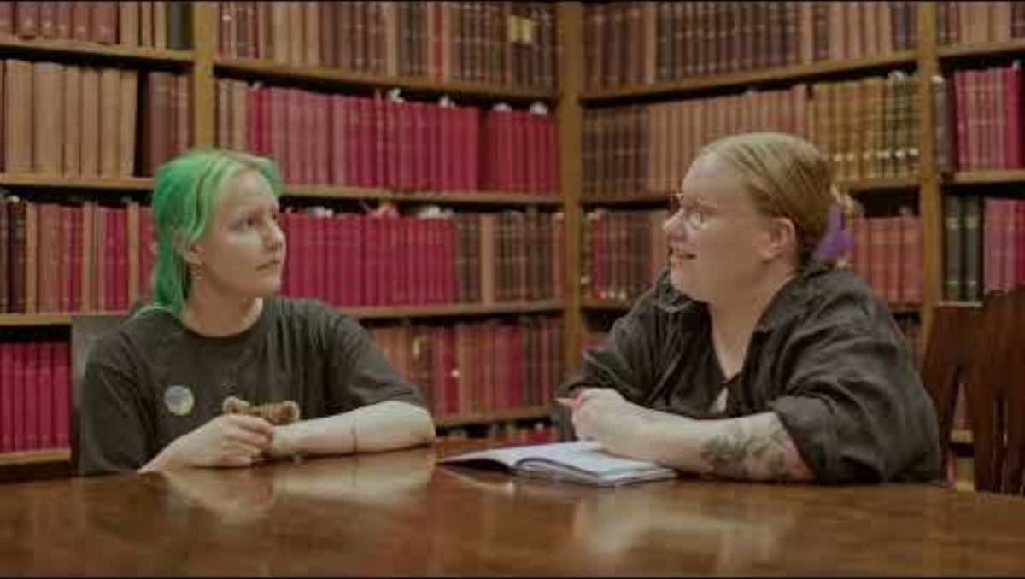
3. Työpajat: Runo voiman paikalle
Linkki videoon: https://youtu.be/F3JVwcW-yyM

Slide 17
3. Työpajat: Muuttuva voiman paikka
Kesto: 45 min
Mitä tarvitaan: Paperia ja kyniä
Kohderyhmä: 5.–6.-luokkalaiset
Soveltuvat oppiaineet: Historia, kuvataide, ympäristöoppi
Tämän työpajan tavoitteena on pohtia tutkivan oppimisen kautta omassa voiman paikassa tapahtuvia muutoksia. Työpaja voidaan aloittaa katsomalla seuraavan sivun kuvaparia ja etsimällä kuvista asioita, jotka ovat ajan myötä muuttuneet.
Aloitetaan miettimällä, miltä omassa voiman paikassa näyttää. Paperille voi piirtää ja/tai kirjoittaa. Missä voiman paikka sijaitsee? Keitä voiman paikassa on? Mitä voiman paikassa voi tehdä? Minkälaisia asioita tai esineitä voiman paikasta löytyy? Miltä voiman paikassa tuoksuu? Minkälaisia ääniä voiman paikassa kuuluu?
Seuraavaksi mietitään oman voiman paikan menneisyyttä. Miltä siellä on joskus kauan aikaa sitten saattanut näyttää? Ei tarvitse tietää varmasti, vaan voi käyttää mielikuvitusta. Jälleen voi piirtää ja/tai kirjoittaa. Onko paikka ollut samassa kohtaa? Keitä paikassa on käynyt? Mitä paikassa on voinut tehdä? Minkälaisia asioita tai esineitä paikasta on löytynyt? Miltä paikassa on tuoksunut? Minkälaisia ääniä paikassa on kuulunut?
Loppukeskustelussa mietitään, mitkä asiat paikassa ovat muuttuneet menneisyydestä nykypäivään. Entä mitkä asiat saattavat muuttua tulevaisuudessa? Onko joitain asioita, mitkä eivät ole muuttuneet eivätkä tule muuttumaan?
Vinkki: Alun pohdintaa varten Finna.fi-hakupalvelusta voi etsiä vanhoja valokuvia oppilaille tutuista paikoista.

Slide 18
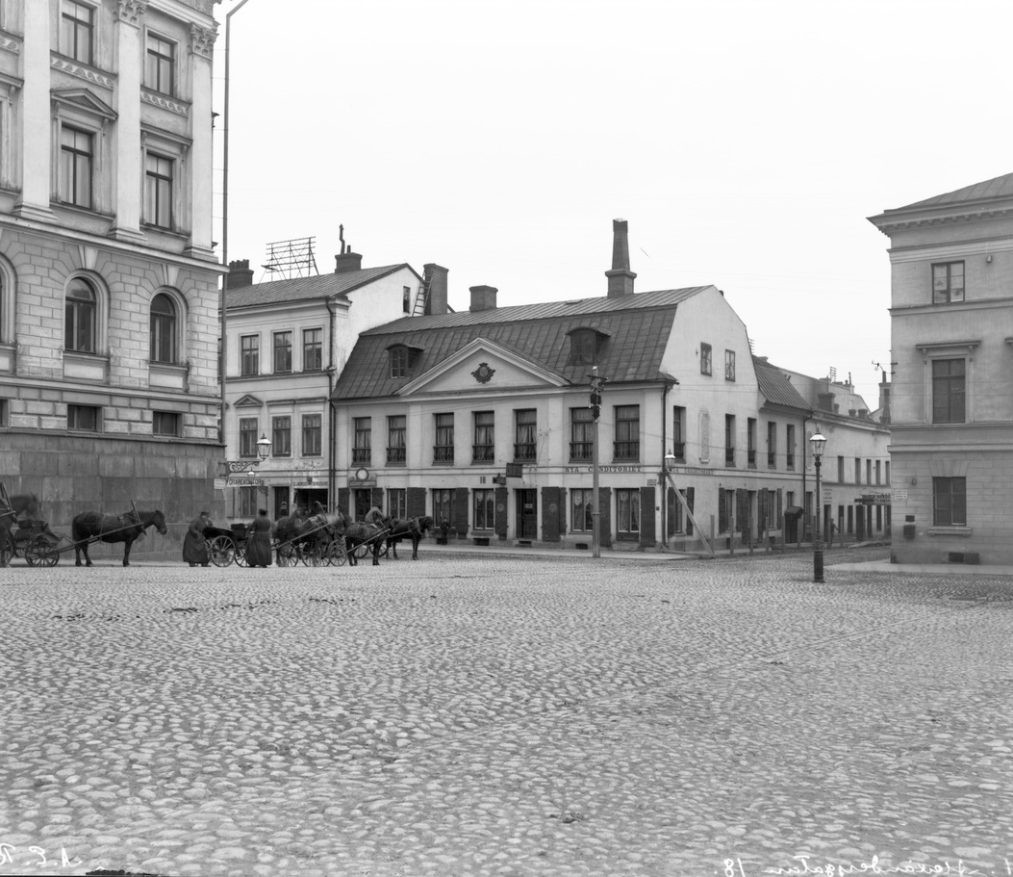
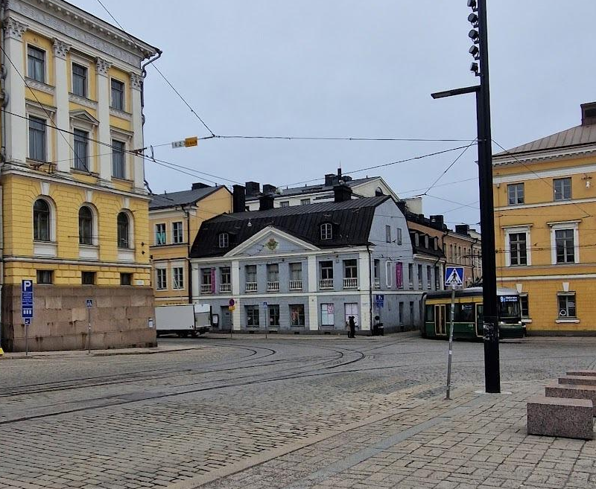
Näkymä Sederholmintalolle Senaatintorilta
1891
2025

Slide 19
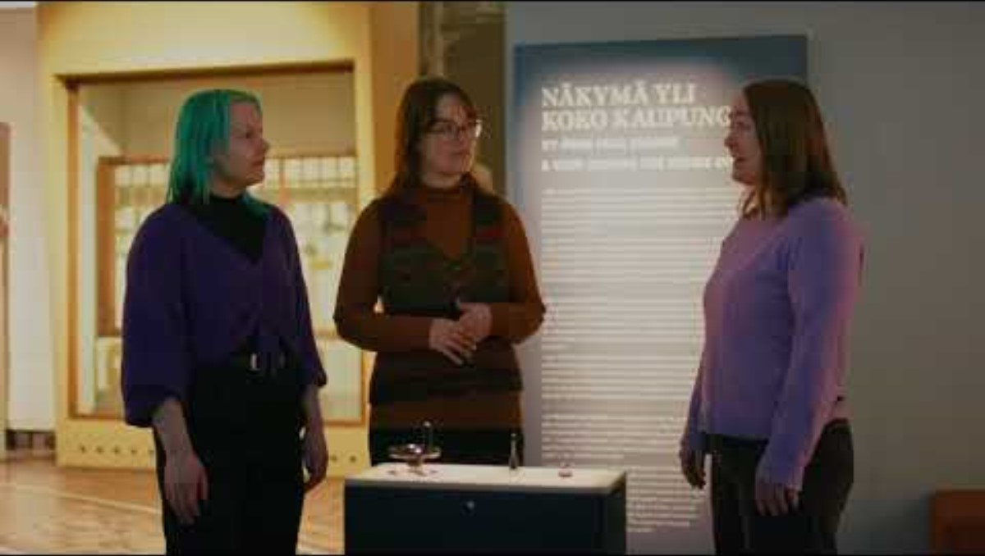
3. Työpajat: Muuttuva voiman paikka
Linkki videoon: https://youtu.be/FKBFP7mE-zo

Slide 20
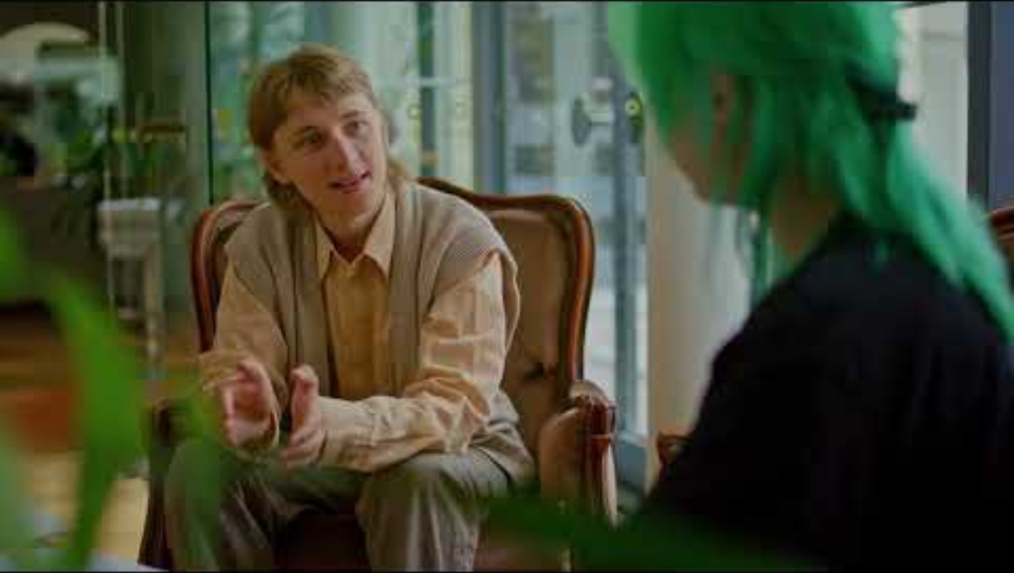
4. Kotitehtäviä: Analyysi
Tässä tehtävässä oppilaat pääsevät harjoittelemaan aineiston analyysia. Tehtävä soveltuu voiman paikka -työpajassa tuotetun runon, maalauksen, kartan tai piirustuksen tarkasteluun. Tehtävässä voidaan tarkastella omaa tai kaverin teosta. Oheinen video kannattaa näyttää osana tehtävänantoa.
Analyysi aloitetaan miettimällä, mitä voiman paikka -teos kertoo kyseisestä paikasta. Minkälaista tietoa teoksesta saa?
Mitä teos kertoo sen tekijästä? Minkälaisista asioista tekijä teoksen mukaan pitää tai ei pidä?
Lisätehtävä: Keksi kaksi voiman paikkaan liittyvää tutkimuskysymystä ja kokeile vastata niihin teoksen pohjalta.
Linkki videoon: https://youtu.be/3lfzQ_4VPFk

Slide 21
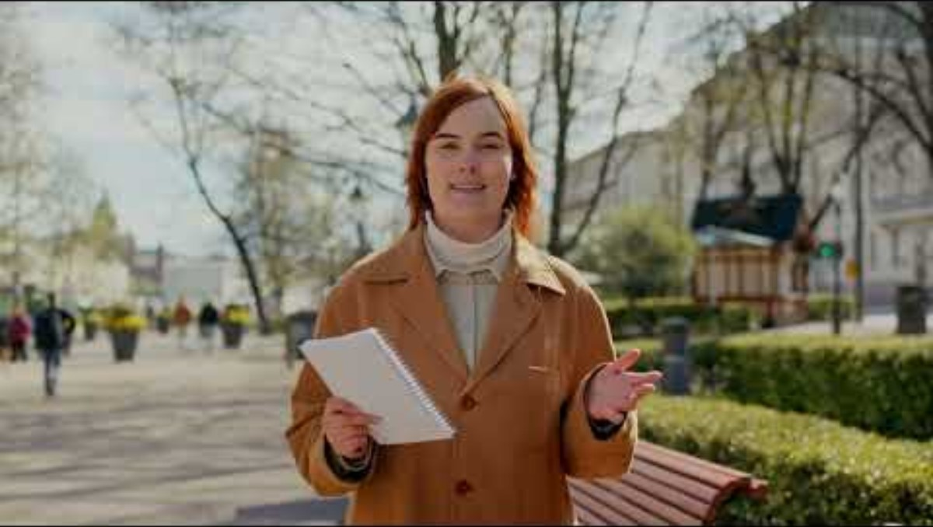
4. Kotitehtäviä: Aistikävely
Linkki videoon: https://youtu.be/FE9X-bB_30U
Oppilaat pääsevät harjoittelemaan aistikävelyä voiman paikassaan. Tehtävänä on kirjoittaa ylös kaikki, mitä voiman paikassa näkee, kuulee, haistaa, maistaa ja tuntee.
Jos omaan voiman paikkaan ei pääse fyysisesti, tehtävän voi toteuttaa myös mielikuvaharjoituksena.
Mitä näet voiman paikassasi?
Minkälaisia ääniä kuulet siellä?
Miltä siellä tuoksuu tai haisee?
Syötkö tai juotko siellä jotain? Miltä se maistuu?
Jos pystyt, kosketa kädelläsi jotakin pintaa voiman paikassasi. Miltä se tuntuu?

Slide 22
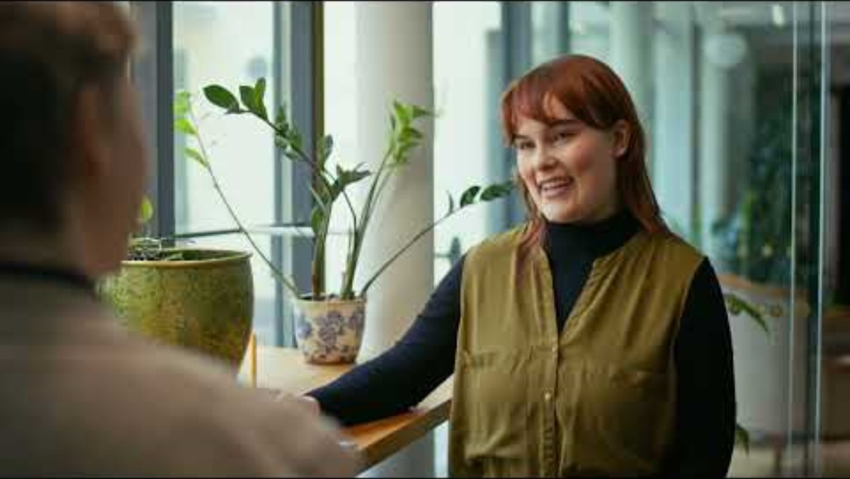
4. Kotitehtäviä: Haastattelu
Linkki videoon: https://youtu.be/NLsQ8AdO3WY
Oppilaita ohjeistetaan haastattelemaan perheenjäsentä, sukulaista tai kaveria tämän voiman paikasta.
Oppilaat voivat keksiä itse haastattelukysymykset tai he voivat käyttää näitä valmiita kysymyksiä:
Mikä on sinun voiman paikkasi?
Missä se sijaitsee?
Mikä tekee siitä voiman paikkasi?
Milloin olet viimeksi käynyt siellä?
Minkälaisia asioita teet siellä?
Minkälaisia tunteita koet siellä?
Haastattelun voi äänittää tai videoida puhelimella tai vastaukset voi kirjoittaa ylös.

Slide 23
Tunnelista tunteiden nimeämisen tueksi
Ahdistus
Alakuloisuus
Haaveellisuus
Haikeus
Hellyys
Helpottuneisuus
Hermostuneisuus
Huolestuneisuus
Huvittuneisuus
Hyväksyntä
Hyvä olo
Hämmennys
Hämmästys
Ikävä
Ilo
Inho
Innostuneisuus
Intohimo
Jännitys
Kateus
Kiihtymys
Kiinnostus
Kiintymys
Kiitollisuus
Kunnioitus
Kyllästyneisyys
Kärsimys
Leikkisyys
Levottomuus
Luottamus
Onni
Paha olo
Pelko
Pettymys
Pitkästyneisyys
Rakkaus
Rasittuneisuus
Rauhallisuus
Rentous
Riehakkuus
Riemu
Rohkeus
Stressaantuneisuus
Suru
Suuttumus
Säikähdys
Turhautuneisuus
Turvallisuus
Turvattomuus
Tyytymättömyys
Tyytyväisyys
Ujous
Uteliaisuus
Uupumus
Vapaus
Varmuus
Vastuuntunto
Viha
Voitonriemu
Väsymys
Yksinäisyys
Ylpeys
Ystävällisyys
Ärtyneisyys

Slide 24
Lisälukemista
Ainiala, Terhi & Laine, Silja & Leinonen, Päivi & Olsson, Pia toim. (2025). Tekojen kaupunki. Helsinki: SKS.
Ainiala, Terhi & Olsson, Pia (2021). Places of power: Naming of affective places. Nordic Journal of Socio-Onomastics 1/2021, s. 9–38. https://doi.org/10.59589/noso.12021.14713
Ihalainen, Laura & Tuomarla, Ulla (2019). Tulevaisuuden tekijöitä, huomisen humanisteja – näkökulmia tiedekasvatukseen humanistisilla aloilla. Helsingin yliopisto. Blogikirjoitus 15.4.2019. https://blogs.helsinki.fi/tiedekasvatus/2019/04/15/tulevaisuuden-tekijoita-huomisen-humanisteja-nakokulmia-tiedekasvatukseen-humanistisilla-aloilla/
Olsson, Pia, Ainiala, Terhi & Juhonen, Milla (2023). Urbaanit tarjoumat kulttuuriympäristönä : Voiman paikat johtolankoina kulttuurisesti ja sosiaalisesti kestävään kaupunkiin. Alue ja ympäristö 52(1). https://doi.org/10.30663/ay.126774
Voiman paikka -kotisivut: https://www.helsinki.fi/fi/projektit/voiman-paikka

Slide 25
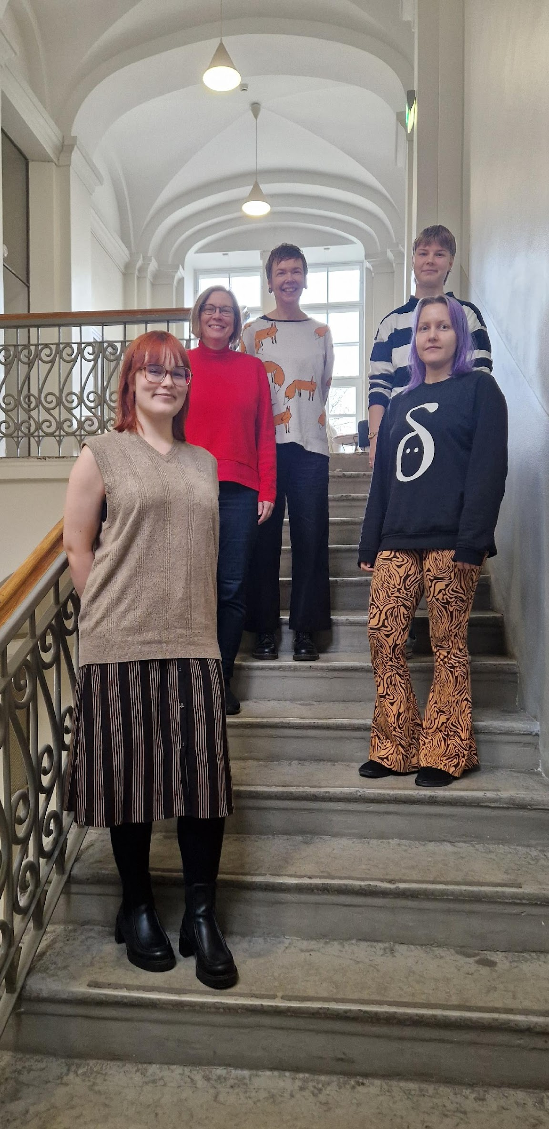
Työryhmä
Terhi Ainiala, suomen kielen professori Helsingin yliopistossa
Pia Olsson, etnologian professori Helsingin yliopistossa
Karoliina Valalehto, etnologian väitöskirjatutkija Helsingin yliopistossa
Sofia Sandström, suomen kielen maisteriopiskelija Helsingin yliopistossa
Iiris Helinä, suomen kielen maisteriopiskelija Helsingin yliopistossa

